Slide 1
Flooding에서 Broadcast Storm
문제의 완화를 위한
확률 기반의 전송 억제 기법에
관한 연구
2015112225 최한나

Slide 2
INDEX
01. 문제정의 및 완화방법 소개
02. 확률에 기반한 두가지 전송 억제 기법
03. 모의 실험 및 성능평가
Simple Flooding Vs Probability Based Flooding Ⅰ
04. 모의 실험 및 성능평가
Simple Flooding Vs Probability Based Flooding Ⅱ
05. 결론

Slide 3
01. 문제정의 및 완화방법 소개
▶ 문제정의
Flooding ? - broadcasting을 통해 불특정한 다수에 트래픽을 확산하는 전송 방법.
과도한 채널접속 경쟁으로 인한 충돌 및 간섭의 문제 + 중복 수신 문제로 Broadcast Storm 발생
원인은 무선 노드 들의 제한 없는 전송 시도

Slide 4
02. 확률에 기반한 두가지 전송 억제 기법
▶ 완화 방법
-Probability Based Flooding Ⅰ
(프레임 폐기 X)
Probability Based Flooding Ⅱ
(프레임 폐기O)
시작
시작
노드 전송확률
보다 작은가?
노드 전송확률
보다 작은가?
Yes
전송
Yes
전송
No
No
대기
폐기

Slide 5
03. 모의 실험 및 성능평가
▶ 모의실험
무선 노드 전송 반경 : 38m
토폴로지 : 반지름 76m 원
▶ 성능지표
-전체수신 프레임 수 (A)
-프레임 에러(B), 프레임 에러율
-중복 수신(C)
-수신 성공(A-B-C)
-확산 소요 시간

Slide 6
03. 모의 실험 및 성능평가
▶ 소스 노드는 총 1Mbyte 트래픽 -> 1000개의 프레임
▶ 전송확률 -> 0.3, 0.5, 0.7 0.9 1.0
▶ 노드 수 -> 30, 60, 90, 120
전송 확률과 밀집도가 성능에 미치는 영향 관찰

Slide 7
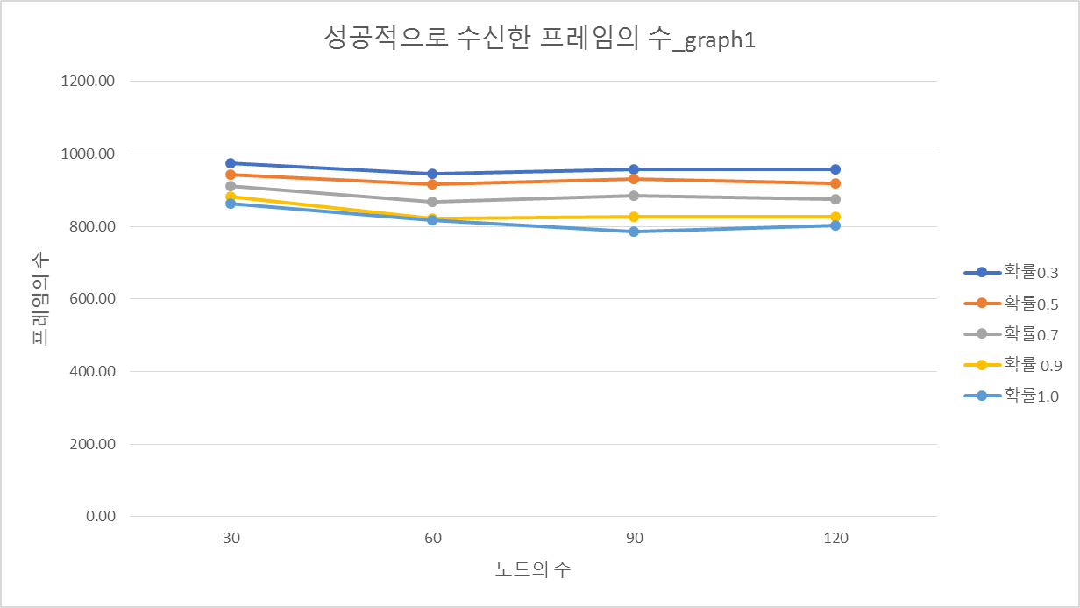
03. Simple Flooding Vs Probability Based Flooding Ⅰ
864.2
801.98

Slide 8
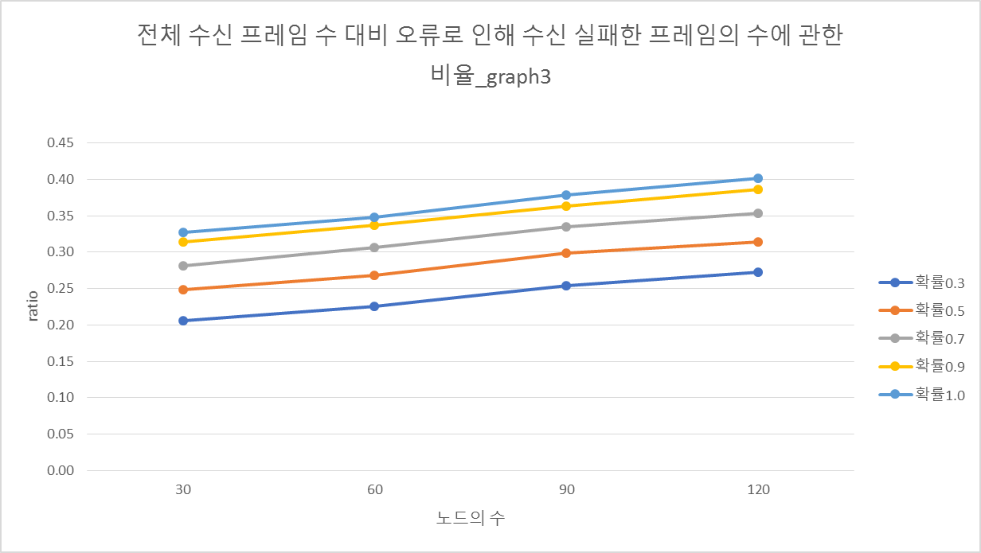
03. Simple Flooding Vs Probability Based Flooding Ⅰ
0.40
864.2
801.98
0.33

Slide 9
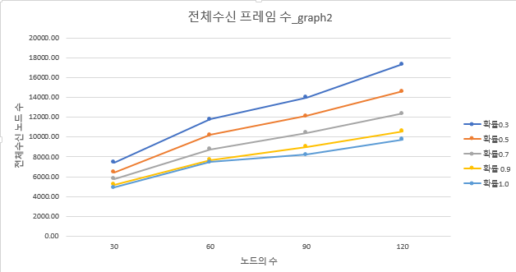
03. Simple Flooding Vs Probability Based Flooding Ⅰ
9754.41
4906.80

Slide 10
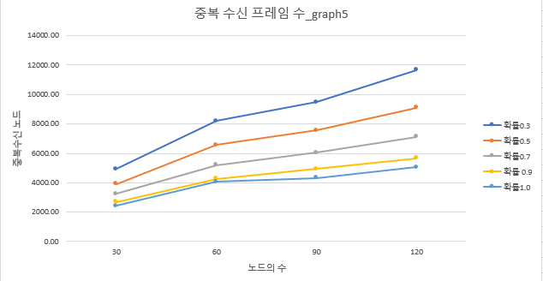
03. Simple Flooding Vs Probability Based Flooding Ⅰ
9754.41
4906.80
5037.24
2438.73

Slide 11
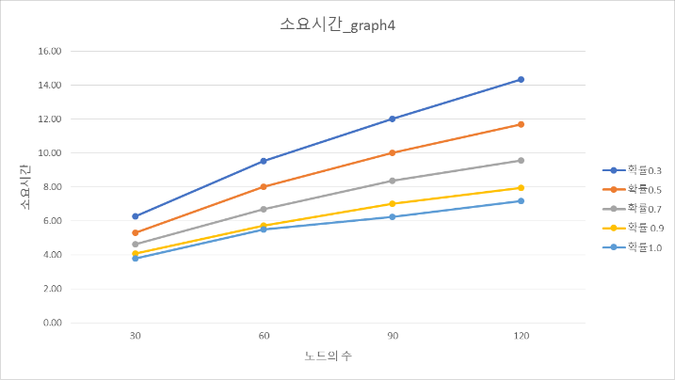
03. Simple Flooding Vs Probability Based Flooding Ⅰ
9754.41
7.18
4906.80
5037.24
3.80
2438.73

Slide 12
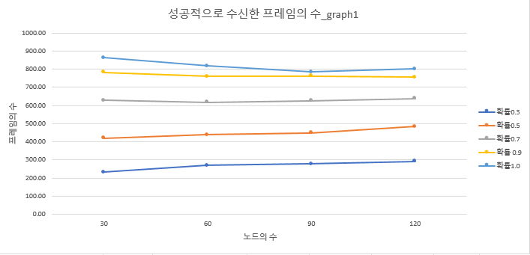
04. Simple Flooding Vs Probability Based Flooding Ⅱ
864.2
801.98
864.2
801.98

Slide 13
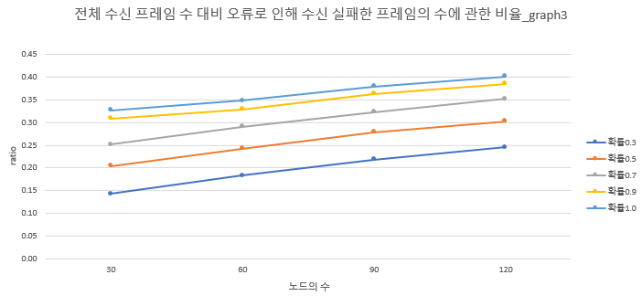
04. Simple Flooding Vs Probability Based Flooding Ⅱ
0.40
0.40
864.2
801.98
0.33
0.33

Slide 14
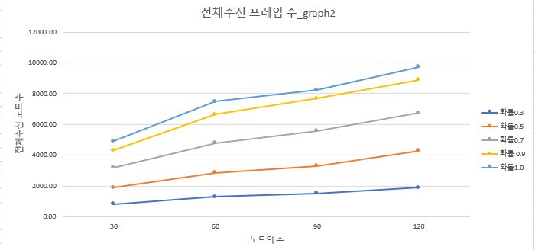
04. Simple Flooding Vs Probability Based Flooding Ⅱ
9754.41
9754.41
9754.41
4906.80
4906.80
4906.80

Slide 15
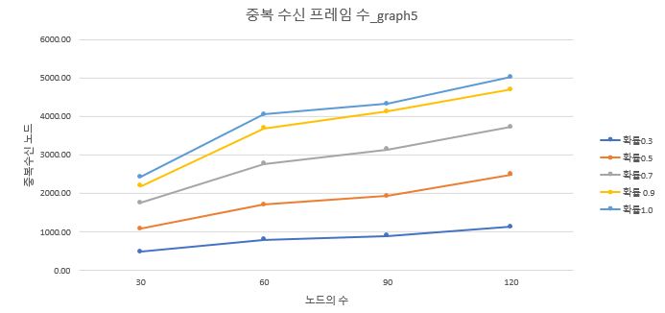
04. Simple Flooding Vs Probability Based Flooding Ⅱ
5037.24
9754.41
2438.73
4906.80
5037.24
2438.73

Slide 16
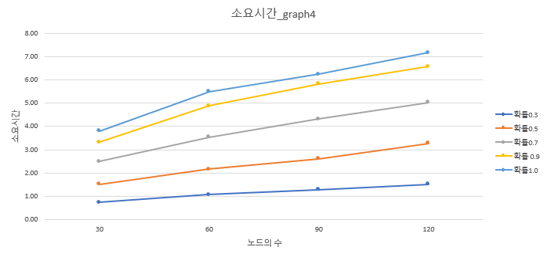
04. Simple Flooding Vs Probability Based Flooding Ⅱ
7.18
9754.41
3.80
7.18
4906.80
5037.24
3.80
2438.73

Slide 17
06. 결론
▶Probability Based Flooding Ⅰ/ 전송확률 억제할수록
전체 수신 프레임 수 증가
실패 프레임/ 전체수신 프레임 감소
성공 프레임 수 증가
소요시간 증가
중복 수신 프레임 수 증가
▶Probability Based Flooding Ⅱ/ 전송확률 억제할수록
전체 수신 프레임 수 감소
실패 프레임/ 전체수신 프레임 감소
성공 프레임 감소
소요시간 감소
중복 수신 프레임수 감소

Slide 18
06. 결론
▶PBF I vs. PBF II
PBF II 는 전송을 억제할수록 중복 수신 프레임 수, 소요시간 감소
-> 일정 수준 이상의 수신 성능을 보이지 못한다.
-> 신뢰성 있는 flooding기법 고안 목적에 부합하지 않는다.
원인 -> PBF II 방식에서는 노드의 전송 확률보다 큰 전송확률을 갖는 프레임을 폐기 하기 때문.
최종 결론 -> 단지 전송의 신뢰성을 위해서는 프레임을 폐기하지 않는 PBF I 방식을 사용하는 것이 더 우수.

Slide 19
QnA

